Slide 1
Зміни на ЕКГ при екстракардіальній патології
Доцент Корнован Г.В.

Slide 2
Синдром Бругада
Синдром Бругада був вперше описаний у 1992 році братами Рамоном і Джозефом Бругада. Вони детального обстежили 8 пацієнтів з епізодами аритмогенного синкопа або клінічної смерті в анамнезі. Проведене дослідження не виявило органічної патології серця, єдиною знахідкою була блокада правої ніжки пучка Гіса та елевація сегмента ST у правих грудних відведеннях. Тож брати Бругада повʼязали виявлені специфічні зміни ЕКГ з високим ризиком шлуночкових аритмій.
Синдром Бругада відноситься до групи генетично детермінованих каналопатій, обумовлених мутацією генів, відповідальних за роботу іонних каналів. На сьогодні встановлено мутації у принаймні 18 генах, утім, найбільш поширеною є мутація гену SCN5A.
Необхідно зауважити, що у пацієнтів з синдромом Бругада ризик виникнення загрозливих для життя порушень ритму значно зростає при підвищеному тонусі парасимпатичної нервової системи (нічний сон, відпочинок, вживання великої порції їжі, прийом лікарських препаратів, які викликають брадикардію), гіпертермії, після вживання алкоголю та кокаїну.
Електрофізіологія
Мутація гену SCN5A зумовлює зменшення кількості або передчасну інактивацію натрієвих каналів епікарду правого шлуночка, що призводить до зниження току іонів натрію та передчасної реполяризації епікарду правого шлуночка. Порушення формування потенціалу дії у епікарді, при нормальному потенціалі дії в ендокарді, створює трансмуральний вольтажний градієнт, який проявляється на ЕКГ у вигляді хвилі J та підйому сегмента ST.

Slide 3
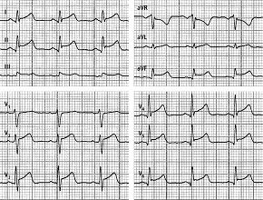

Slide 4
Гіперкаліємія
При підвищенні рівня калію у плазмі понад 5,5‑6,0 ммоль/л зубці Т стають високими і загостреними (ранній вияв гіперкаліємії), зі зменшенням тривалос­ті інтервалу QT за рахунок вкорочення сег­мента ST (рис. 1). При концентрації калію більш ніж 7,0 ммоль/л зменшується швидкість деполяризації, що веде до формування порушень внутрішньошлуночкової провідності та збільшення тривалості комплексу QRS. На відміну від блокад ніжок пучка Гіса, змінюється графіка і початкової, і термінальної частин комплексу QRS (El-Sherif, Turitto, 2011).
Широкий зубець S у лівих грудних відведеннях дозволяє диференціювати зміни, зумовлені гіперкаліємією, від блокади лівої ніжки пучка Гіса. При підвищенні концентрації калію збільшується тривалість комплексу QRS і зменшується тривалість інтервалу QT за рахунок сегмента ST, аж до повного його зникнення.
При виразній гіперкаліємії з’являється відхилення сегмента ST від ізолінії, що нагадує гостру ішемію міокарда. Зменшується амплітуда зубця Р (може стати ізоелектричним) та збільшується його тривалість, спостерігаються атріовентрикулярні (АВ) блокади І‑ІІ ступеня, виникають порушення автоматизму синусового вузла, можлива поява вислизаю­чого ритму АВ-вузла, асистолії або фібриляції шлуночків (Жарінов та співавт., 2011). Відхилення сегмента ST від ізолінії, яке має місце у пацієнтів із гіперкаліємією, розглядається як «псевдоінфарктне»; на відміну від ІМ, ці зміни реєструються в більшості стандартних і грудних відведень, не супроводжуються формуванням патологічних зубців Q, збільшенням тривалості інтервалу QT і швидко зникають унаслідок процедури гемодіалізу. Після нормалізації рівня калію в сироватці крові тривалість комплексу QRS, інтервал QT та амплітуди зубців Т і Р повертаються до норми (див. рис. 1).

Slide 5
Гіпокаліємія
Зміни на ЕКГ переважно з’являються у разі зниженні рівня калію менш як 3,0 ммоль/л. Гіпокаліємія найчастіше спостерігається при первинному або вторинному гіперальдостеронізмі, на тлі потужної діуретичної терапії, масивної втрати рідини або за надлишку стероїдних гормонів. Зниження позаклітинної концентрації калію веде до зменшення тривалості фази 2, збільшення – ​фази 3 та, загалом, потенціалу дії. Характерними змінами на ЕКГ є зниження сегмента ST на ≥0,5 мм, зменшення амплітуди зубця Т і збільшення – ​зубця U >1 мм у відведенні V3 та >0,5 мм у ІІ відведенні. Амплітуда зубця U більша, ніж зубця Т у відповідному відведенні, зубці Т і U зливаються (рис. 2). Нерідко спостерігаються інверсія, поширення і зазубреність зуб­ця Т, збільшення тривалості інтервалу QT (точніше QU, за рахунок злиття зубців Т і U), незначне збільшення тривалості комплексу QRS (Де Луна, 1993). Часто з’являються суправент­рикулярні та шлуночкові екстрасис­толи, в тяжких випадках – ​злоякісні шлуночкові тахіаритмії.
Слід наголосити, що збільшення амп­літуди зубця U може спостерігатися не лише при гіпокаліємії, але й у разі синусової брадикардії, порушень мозкового кровообігу, синдрому подовженого інтервалу QT, гострих та хронічних форм ішемічної хвороби серця, застосування антиаритмічних препаратів 1-го класу, аміодарону, нейролептиків, трициклічних антидепресантів.

Slide 6
Гіперкальціємія
Нормальний рівень кальцію у плазмі крові становить 2,25‑2,75 ммоль/л. Гіпер­кальціємія може виникати при первинному або вторинному гіперпаратиреозі, метастазах пухлин у кістки, лейкемії, мієломній хворобі, передозуванні вітаміну D, саркоїдозі, гіпертиреозі, тривалому використанні тіазидних діуретиків. Висока концентрація кальцію веде до зменшення тривалості фази 2 і, загалом, потенціалу дії, ефективного рефрактерного періоду та вкорочення реполяризації.
Характерними змінами на ЕКГ є зменшення тривалості інтервалу QT за ра­хунок сегмента SТ, брадикардія, збільшення тривалості комплексу QRS та зубця Т. При значній гіперкальціємії може спостерігатися збільшення тривалості інтервалу QT за рахунок розширення зубця Т. Інколи виникають АВ-блокади і фібриляція передсердь.

Slide 7
Гіпокальціємія
Гіпокальціємія трапляється рідше, ніж гіперкальціємія. Основні причини її розвитку: дефіцит вітаміну D, гіпофункція паращитоподібних залоз, ниркова не­достатність, механічна жовтяниця, кахексія, панкреатит, сепсис, опіки, масивне переливання крові. Низька концентрація кальцію асоційована зі збільшенням тривалості фази 2 потенціалу дії серцевих клітин.
Характерним є подовження інтервалу від початку зубця Q до початку зубця Т та інтервалу QT за рахунок сегмента SТ (рис. 3). На тлі гіпокальціємії спостерігаються згладженість або пізня симетрична інверсія зубця Т, інколи – ​високий загос­трений зубець Т (за рахунок супутньої гіперкаліємії). На відміну від гіпокаліємії, при гіпокальціємії сегмент SТ не зміщується від ізолінії. Крім того, при гіпокальціємії подовження інтервалу QT є істинним, тоді як при гіпокаліємії нас­правді подовжується інтервал QU (Бредикис та співавт., 1984).

Slide 8
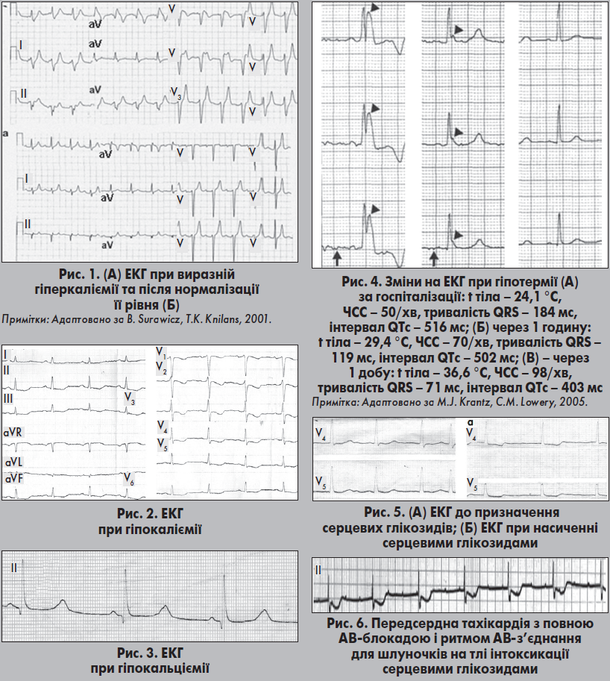

Slide 9
Гіпотермія
ЕКГ-ознаки гіпотермії можуть спостерігатися у разі переохолод­жен­ня тіла, а також іноді при низці гострих і хронічних хвороб: серцевій недостатності, уремії, цукровому діабеті, гострій дихальній недостатності, гіпоглікемії, отруєннях тощо. На ЕКГ нерідко виявляються артефакти внаслідок м’язового тремору.
При помірній гіпотермії спостерігаються неспецифічні зміни зубця Т без суттєвих змін графіки шлуночкового комплексу. При виразному переохолод­жен­ні тіла часто з’являється хвиля J (Осборна) – ​додаткова позитивна зазубреність із пологою висхідною частиною.
Вона розташована між закінченням комплексу QRS і початковою частиною сегмента ST (рис. 4). Її виявляють у відведеннях ІІ, ІІІ, aVF, V5 i V6. Амплітуда цієї хвилі збільшується зі зниженням температури тіла. Типовими змінами ЕКГ при переохолод­жен­ні є також синусова брадикардія, бради­систолічний варіант фібриляції передсердь, вислизаючі комплекси та ритми, АВ-блокади, збільшення тривалості інтервалу QTc. Виразна гіпотермія може призводити до виникнення фібриляції шлуночків.

Slide 10
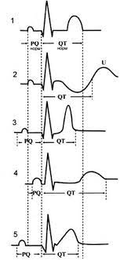
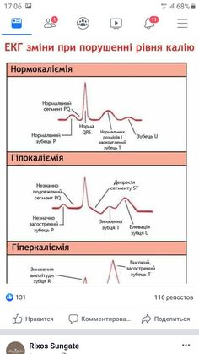

Slide 11
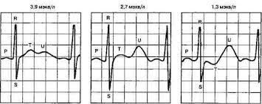
Електрокардіографічні ознаки гіпокаліємії
Зверніть увагу на прогресуюче сплощення зубця T, поява і прогресуюче збільшення амплітуди зубця U, збільшення амплітуди зубця P, подовження інтервалу PQ і депресію сегмента ST

Slide 12
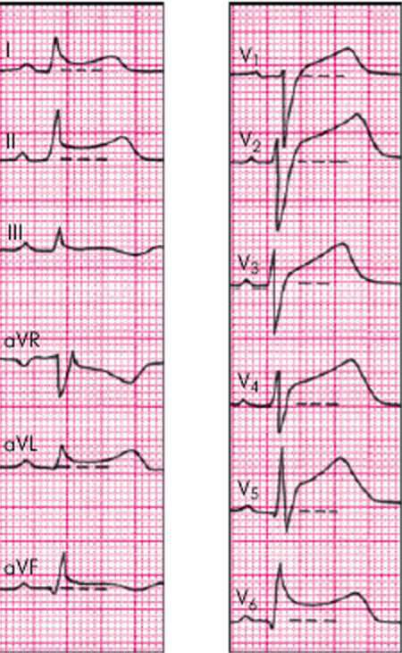
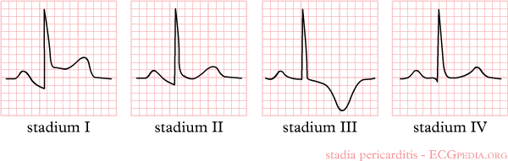
Зміни на ЕКГ:
Підйом сегмента ST в І – ІІІ, V₂ – V₆ , без реципрокності з.Q;
Депресія сегмента PQ;
Динаміка ST( до ізолінії) і з.T(стає негативним – пізніше);
Рідше – суправетрикулярна екстрасистолія і ФП.

Slide 13
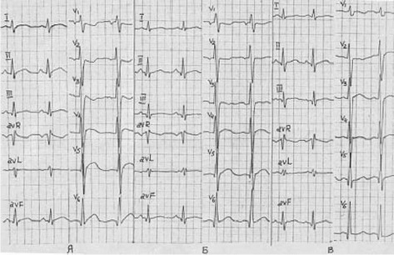

Slide 14
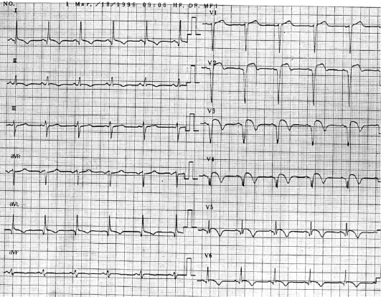
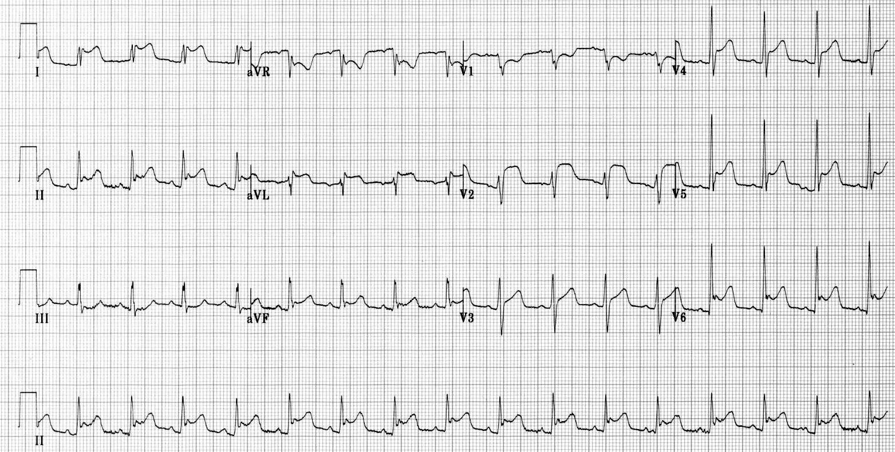
Гострий коронарний синдром
Перикардит

Slide 15
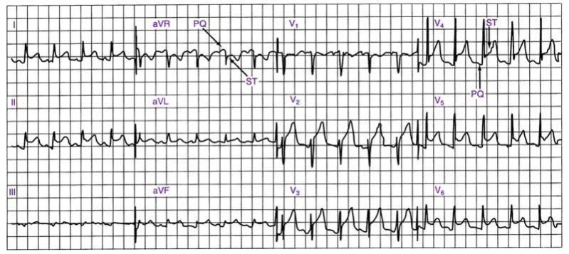

Slide 16
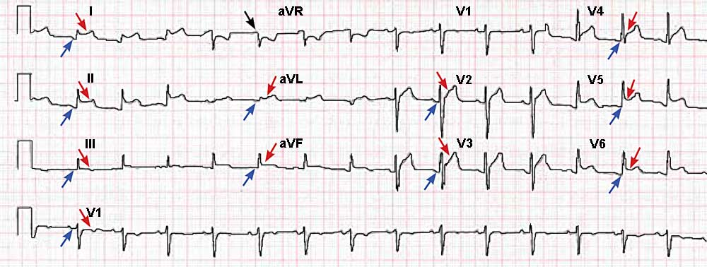

Slide 17
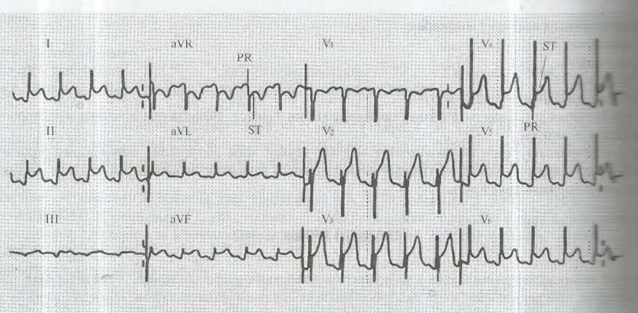

Slide 18
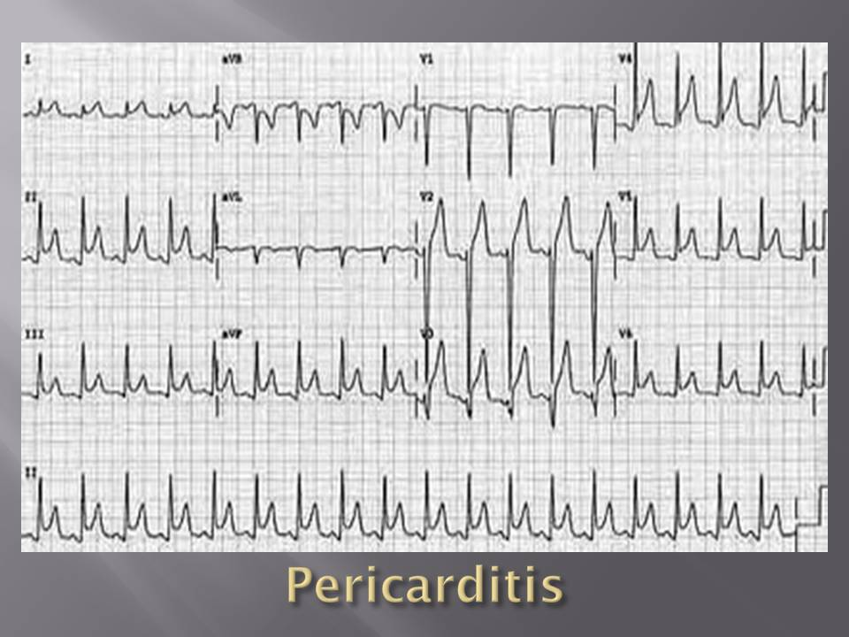

Slide 19
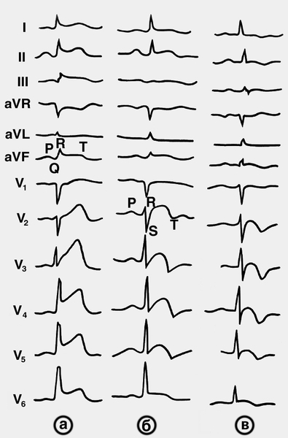
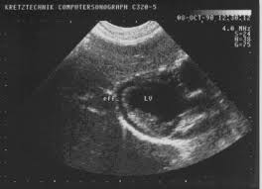

Slide 20
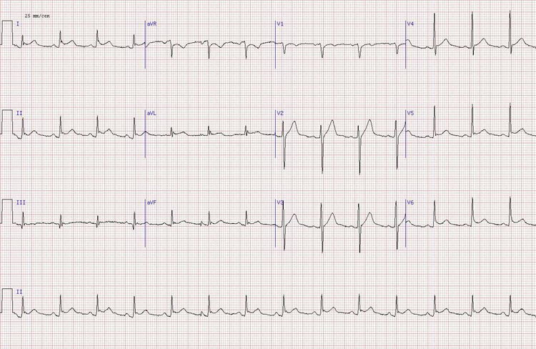

Slide 21
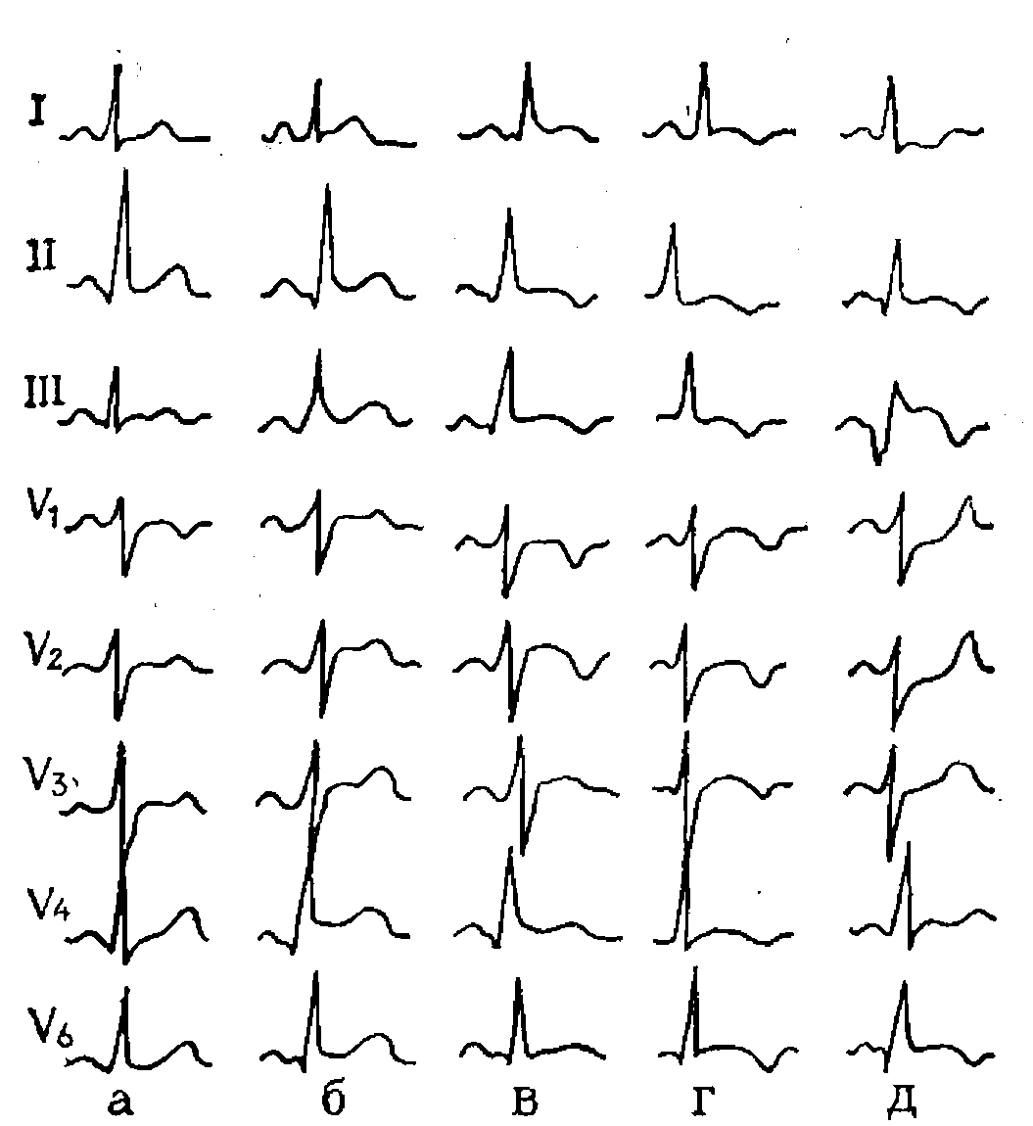

Slide 22
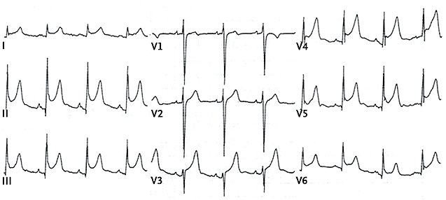

Slide 23
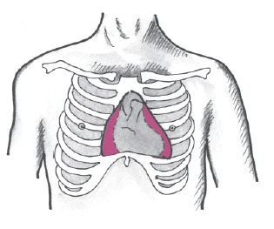
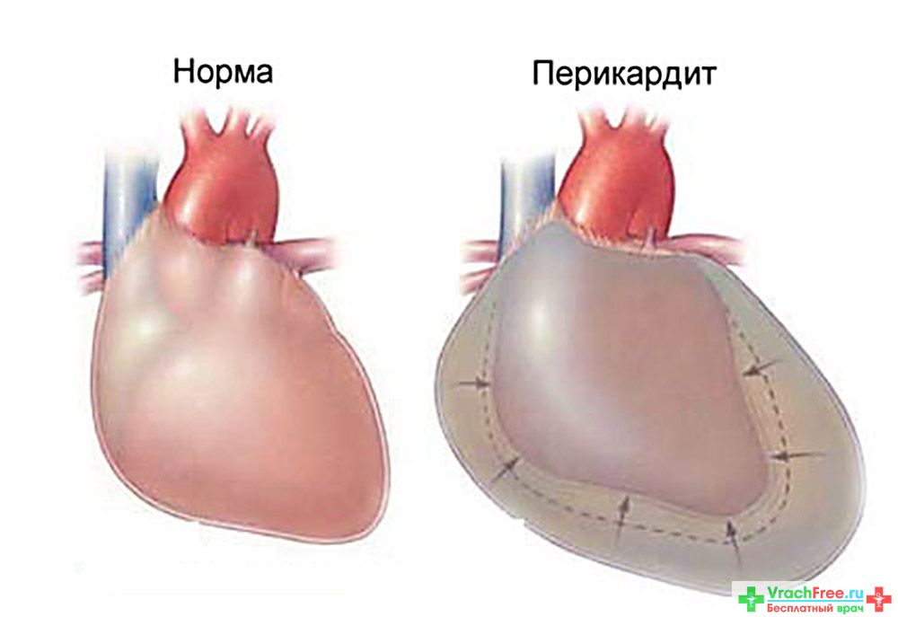
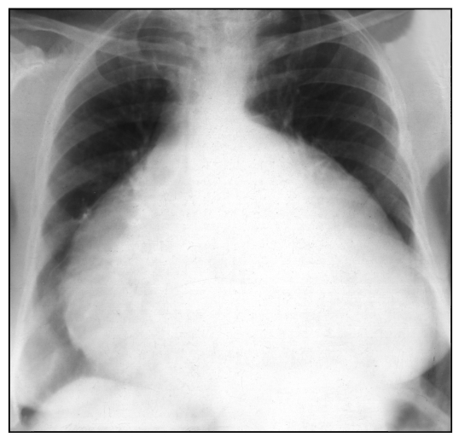

Slide 24
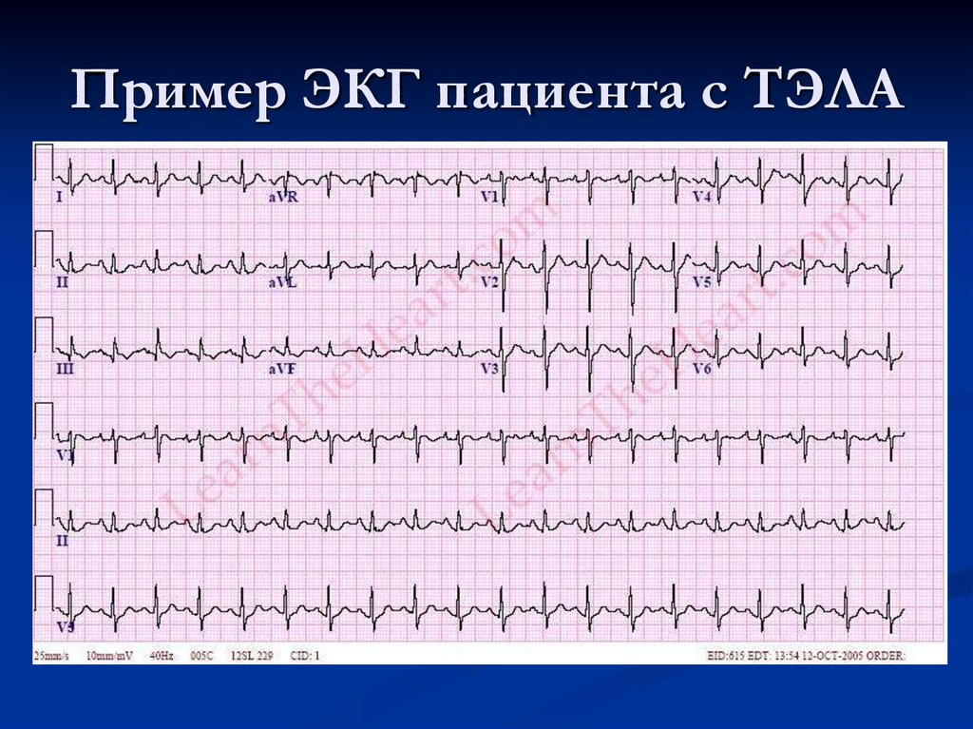
Тромбоемболія легеневої артерії
Тромбоемболія легеневої артерії
Найчастіше при ТЕЛА на ЕКГ реєструється синдром Мак-Джина — Уайта, що спостерігається в 60-70 % випадків та включає так звану тріаду SІ-QІІІ-TІІІ (негативний зубець): появу зубця Q в III стандартному відведенні з одночасним збільшенням амплітуди зубця S у I стандартному відведенні та інверсією зубця T у III ...
Найчастіше при ТЕЛА на ЕКГ реєструється синдром Мак-Джина — Уайта, що спостерігається в 60-70 % випадків та включає так звану тріаду SІ-QІІІ-TІІІ (негативний зубець): появу зубця Q в III стандартному відведенні з одночасним збільшенням амплітуди зубця S у I стандартному відведенні та інверсією зубця T у III ...

Slide 25
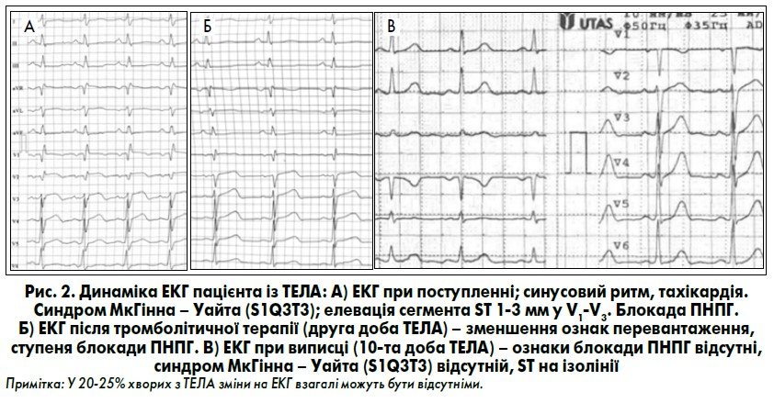
Тромбоемболія легеневої артерії

Slide 26
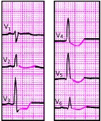
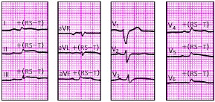
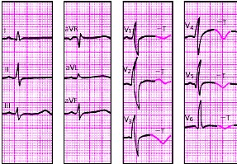
ЕКГ при передозувані серцевими глікозидами
ЕКГ при перикардиті
ЕКГ при міокардиті

Slide 27

Дякую за увагу

